Slide 1
简谐运动的回复力和能量
The recovery force and energy of simple harmonic motion

Slide 2
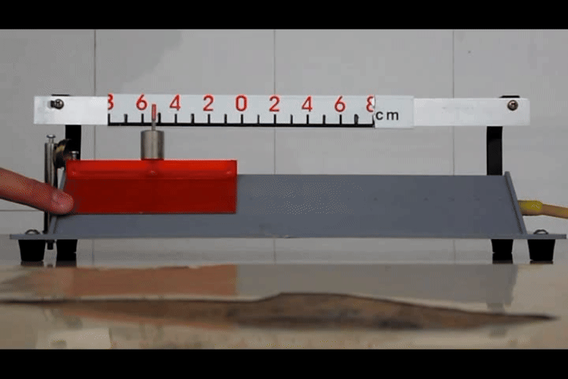
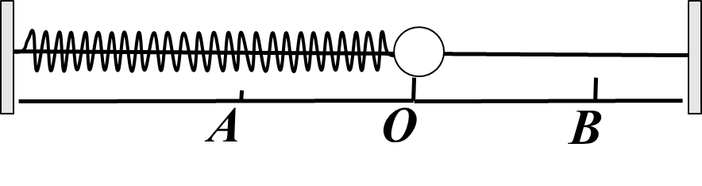
物体做简谐运动时，振动方向上的合力有什么特点？

Slide 3
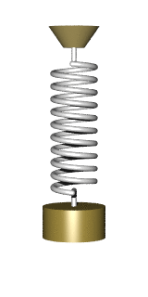

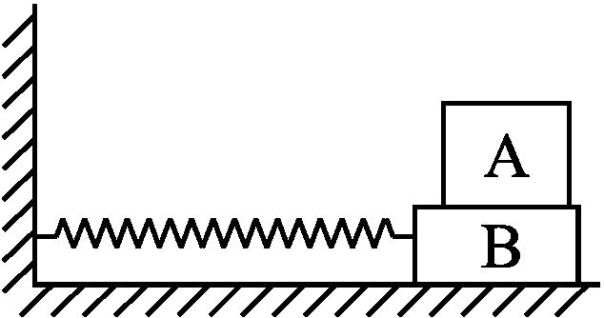
这些运动的回复力是什么？
竖直方向弹簧振子
地面光滑

Slide 4
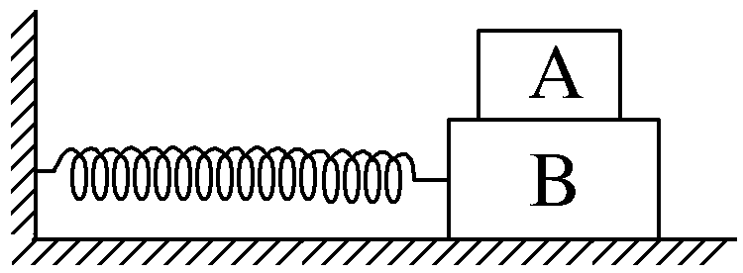
如图所示，水平面光滑，A、B两物体叠放在一起，A、B的质量分别为m_{A}、m_{B}，弹簧的劲度系数为k，使物体A、B振动，A、B始终保持相对静止。试证明物体A的振动是简谐运动。

Slide 5
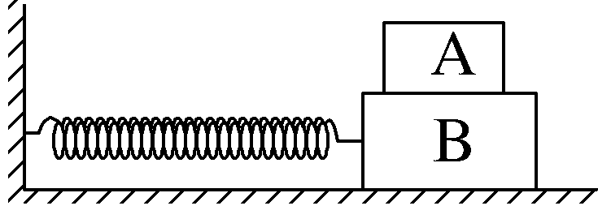
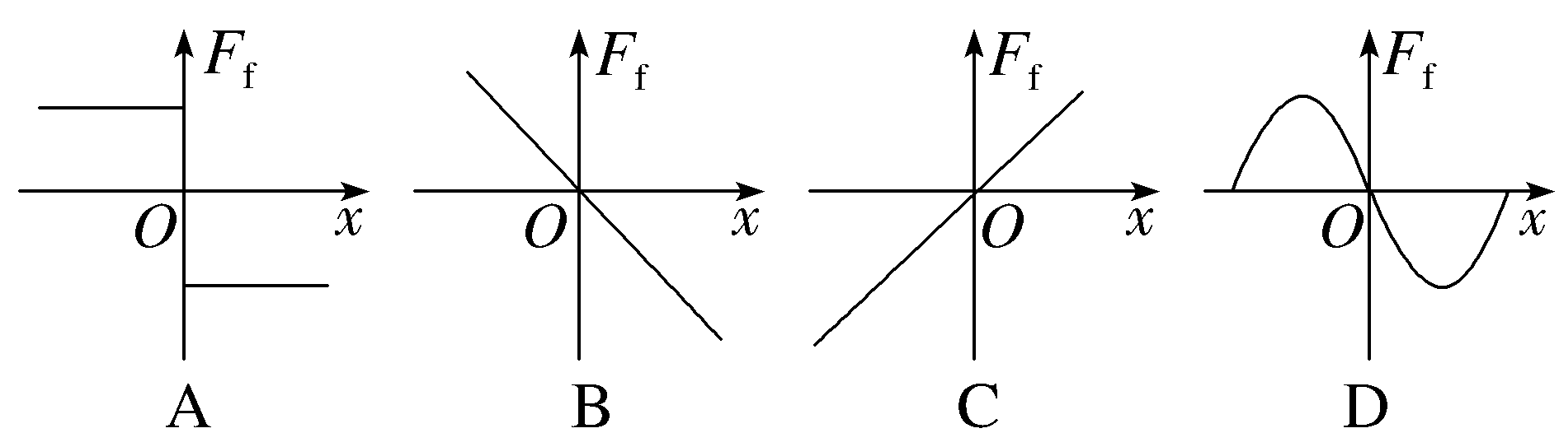
对于物体A，下列给定的四幅图中能正确反映振动过程中其所受摩擦力F_{f}与振子相对平衡位置位移x关系的图像为（ ）

Slide 6
物体A、B质量分别为0.5 kg和1 kg，弹簧劲度系数为100 N/m，A、B间的动摩擦因数为0.3，认为最大静摩擦力等于滑动摩擦力，要使A、B一起振动（不发生相对滑动），取重力加速度大小g＝10 m/s²，弹簧始终在弹性限度内，则振动的最大振幅为（ ）

Slide 7
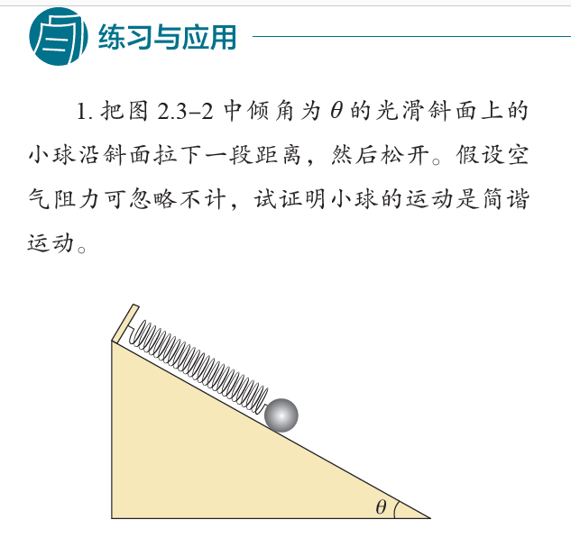
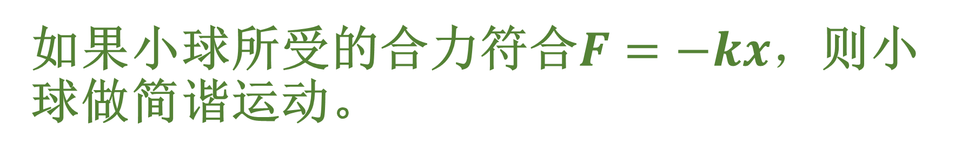
如果小球所受的合力符合$F=−kx，$则小球做简谐运动。

Slide 8
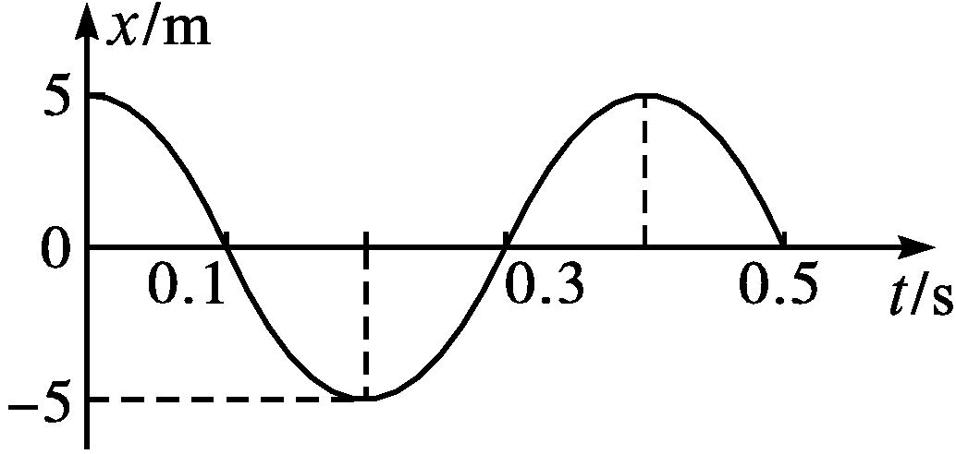
下图为某个弹簧振子做简谐运动的振动图像,由图像可知( )
A.在0.1 s时,由于位移为零,所以振动能量为零
B.在0.2 s时,振子具有最大势能
C.在0.35 s时,振子具有的动能与势能相等
D.在0.4 s时,振子的动能最大

Slide 9
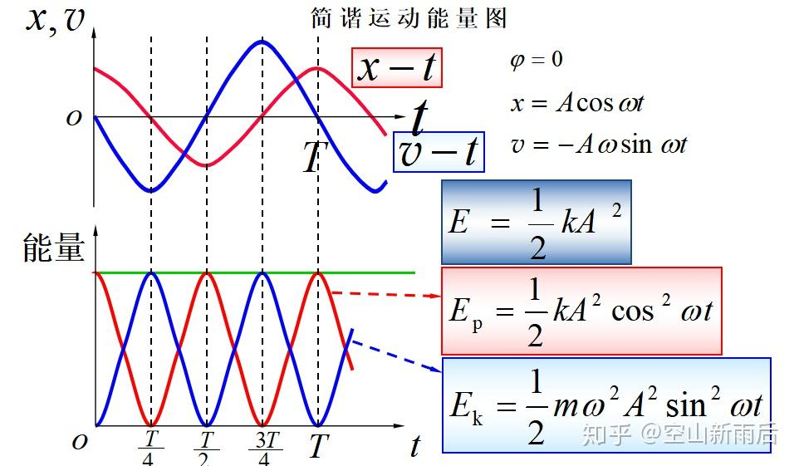

Slide 10
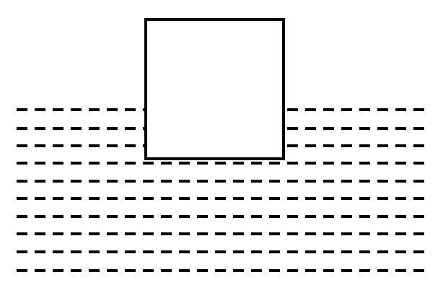
【例2】 （简谐运动的判断）一质量为m、某一面的面积为S的正方体木
块，放在水面上静止（平衡），如图所示，现用力向下将其压入水中一段
深度后撤掉外力，木块在水中上下振动，不计空气阻力。
（1）试分析木块上下振动的回复力的来源；
答案：见解析
解析： 木块上下振动的回复力由重力和浮力的合力提供。

Slide 11
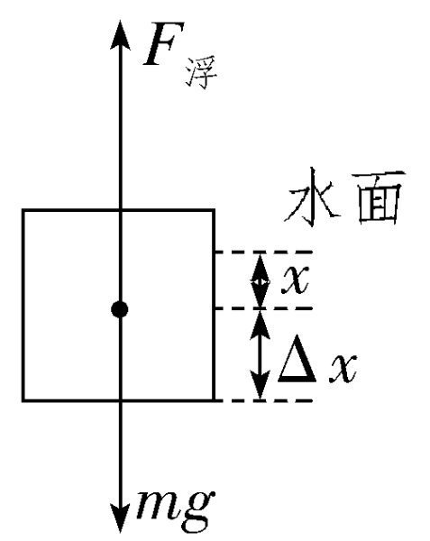
（2）试证明该木块的振动是简谐运动。
答案：见解析
解析：证明：以木块为研究对象，取竖直向下为正方向，
设静止时木块浸入水中的深度为Δx，当木块又被压入水中的
深度为x时，撤去外力瞬间木块的受力如图所示，则F_{合}＝mg
－F_{浮} ①，又F_{浮}＝ρgS（Δx＋x） ②，联立①②式可得F_{合}
＝mg－ρgS（Δx＋x）＝mg－ρgSΔx－ρgSx，又木块静止时有
mg＝ρgSΔx，所以F_{合}＝－ρgSx，即F_{合}＝－kx（k＝ρgS），所
以木块的振动是简谐运动。

Slide 12
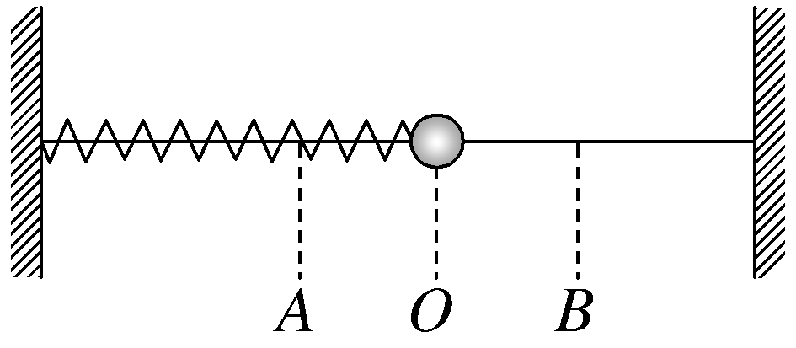
【例3】 （弹簧振子振动过程中的能量分析）（2025·河南驻马店期末）
如图所示，把一个小球套在光滑细杆上，球与轻弹簧相连组成弹簧振子，
弹簧与细杆间无接触，小球沿杆在水平方向做简谐运动，小球在A、B间振
动，O为平衡位置，如图所示，下列说法正确的是（ ）
A. 小球在O位置时，动能最大，加速度最大
B. 小球在A、B位置时，动能为零，加速度也为零
C. 小球从A经O到B的过程中，回复力先做正功，后做负功
D. 小球从B到O的过程中，振动的能量不断增加
√

Slide 13
解析： 振子经过平衡位置时，速度最大，位移为零，所以经过平衡位
置时，动能最大，回复力为零，加速度为零；在A、B位置时，速度为零，
动能最小，位移最大，回复力最大，加速度最大，故A、B错误；由于回复
力指向平衡位置，所以振子从A经O到B的过程中，回复力先做正功，后做
负功，振子的动能和弹簧的弹性势能相互转化，且总量保持不变，即系统
振动的能量保持不变，故C正确，D错误。

Slide 14
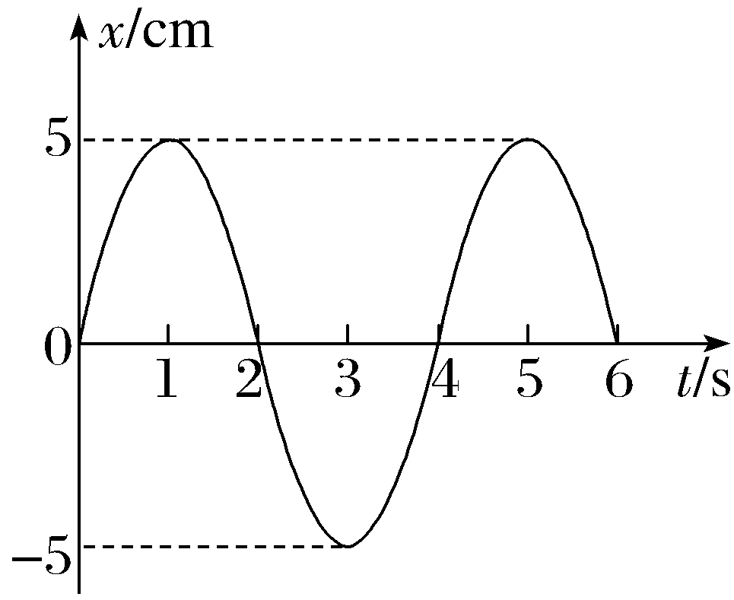
【例4】 （利用振动图像分析各物理量的变化）（2025·江苏无锡期末）
一个水平弹簧振子的振动图像如图所示，下列说法正确的是（ ）
A. 小球的位移随时间变化的关系式为x＝5sin（πt）cm
B. 该小球在0～5 s内的位移为0，路程为25 cm
C. 在1～2 s内，小球的动能增加，弹簧的弹性势能减少
D. 在2～3 s内，小球的动能增加，弹簧的弹性势能减少
√

Slide 15
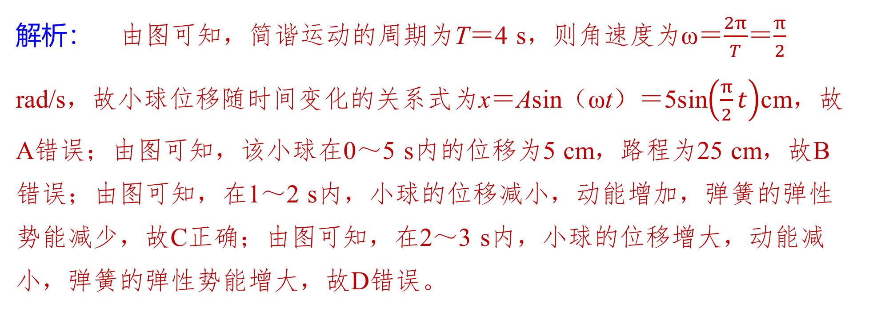
解析： 由图可知，简谐运动的周期为T＝4 s，则角速度为ω＝$\frac{2π}{T}$＝$\frac{π}{2}$
rad/s，故小球位移随时间变化的关系式为x＝Asin（ωt）＝5sin$\left(\frac{π}{2}t\right)$cm，故
A错误；由图可知，该小球在0～5 s内的位移为5 cm，路程为25 cm，故B
错误；由图可知，在1～2 s内，小球的位移减小，动能增加，弹簧的弹性
势能减少，故C正确；由图可知，在2～3 s内，小球的位移增大，动能减
小，弹簧的弹性势能增大，故D错误。

